Slide 1

GİRİŞİMCİLİKTE ETİK TEMELLER VE SOSYAL SORUMLULUK
BÖLÜM 7: İŞ DÜNYASINDA DEĞERLER, KURALLAR VE SÜRDÜRÜLEBILIRLIK STRATEJILERI
23010310054 ŞEYDA NUR OKÇU
23010310024 Dilara Çınar
23010310039 Mehmet ipek
23670310047 Sina Rahbaribanaeian
23010310045 Ahmet Nihat KarkaÇ
23640310034 Azmi Cankurtaran
23010310022 Furkan Çat
23010310051 Kaan Kuzucanlı
24110310033 BARIŞ CAN DURMUŞ
BARTIN ÜNIVERSITESI
01/24

Slide 2
GİRİŞ VE KAVRAMSAL ÇERÇEVE
Sunumun Kapsamı ve Öğrenme Çıktıları
Bu sunum, modern iş dünyasında bir girişimcinin sadece kâr odaklı değil, aynı zamanda değer odaklı bir yönetim anlayışını nasıl benimsemesi gerektiğini şu başlıklar altında incelemektedir:
1. Kavramsal Derinlik ve Farkındalık:
Ahlak ve Etik Ayrımı: Gündelik yaşamdaki uygulamalı kurallar (Ahlak) ile bu kuralların felsefi ve bilimsel sorgulaması (Etik) arasındaki farkların analizi.
Toplumsal değerlerin ticari kararlara nasıl entegre edileceğinin teorik altyapısı.
2. Girişimcinin Çok Boyutlu Sorumluluk Analizi:
Bireysel Sorumluluk: Teknik, operasyonel ve ürün odaklı sorumlulukların sınırları.
Sosyal Sorumluluk: Bir işletmenin hatalarının toplumda yarattığı "domino etkisi" ve sosyal maliyetlerin yönetimi.
Örnek Olma: Girişimcinin bir "rol model" olarak toplumsal ahlaka katkısı.
BARTIN ÜNIVERSITESI
02/24

Slide 3
GİRİŞ VE KAVRAMSAL ÇERÇEVE
4. Uygulama Modelleri ve Kurumsallaşma:
Etik Liderlik: Liderin davranışlarının kurum kültürüne "sosyal bulaşma" yoluyla etkisi.
Etik Rehber Oluşturma: İşletme içinde karar alma süreçlerini standartlaştıracak yazılı bir "Etik Kod" veya "Pusula" hazırlama metodolojisi.
5. Ölçme ve Değerlendirme:
Gerçek vaka analizleri (Engin ve Cahit Örneği) üzerinden çıkarımlar.
Bölüm sonu değerlendirme soruları ile kazanılan bilgilerin test edilmesi ve kalıcılığının sağlanması.
3. Etik ilkelerin Operasyonel İşleyişi:
Güvenilirlik ve Öngörülebilirlik: Paydaş yönetiminde tutarlılığın stratejik önemi.
Dürüstlük ve Adil Rekabet: Haksız kazanç ve taklitçiliğe karşı duruşun uzun vadeli marka değerine katkısı.
Hakkaniyet ve Adalet: Çalışan haklarından tedarikçi ilişkilerine kadar "hakkını verme" prensibi.
Kaynak Yönetimi: Zaman ve hammaddenin "verimlilik etiği" çerçevesinde israfsız kullanımı.
BARTIN ÜNIVERSITESI
03/24

Slide 4
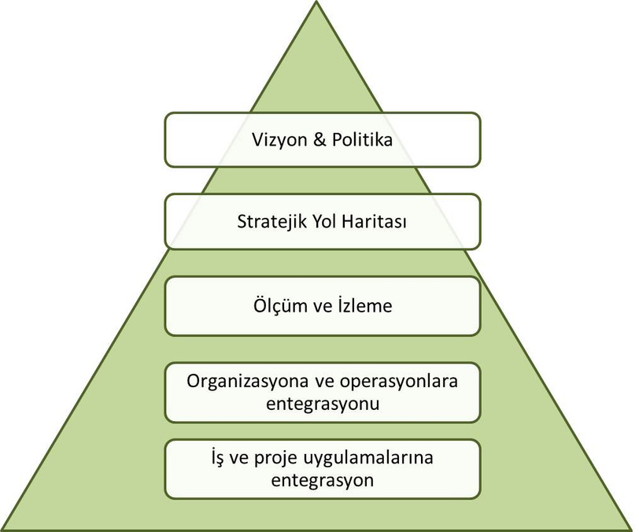
Girişimcilikte Etiğin Stratejik Önemi
Ekonomik Değer Olarak Etik: Etik sadece bir "iyilik" hareketi değil, işletmenin marka değerini ve müşteri sadakatini koruyan finansal bir kalkandır.
Sürdürülebilirlik: Günümüzde yatırımcılar ve tüketiciler, sadece kâr eden değil, bu kârı "nasıl" elde ettiğini açıklayabilen girişimleri tercih etmektedir.
Güven Endeksi: İş dünyasında güven inşa etmek yıllar sürerken, tek bir etik dışı davranışla bu güvenin yıkılması saniyeler alır.
BARTIN ÜNIVERSITESI
04/24

Slide 5
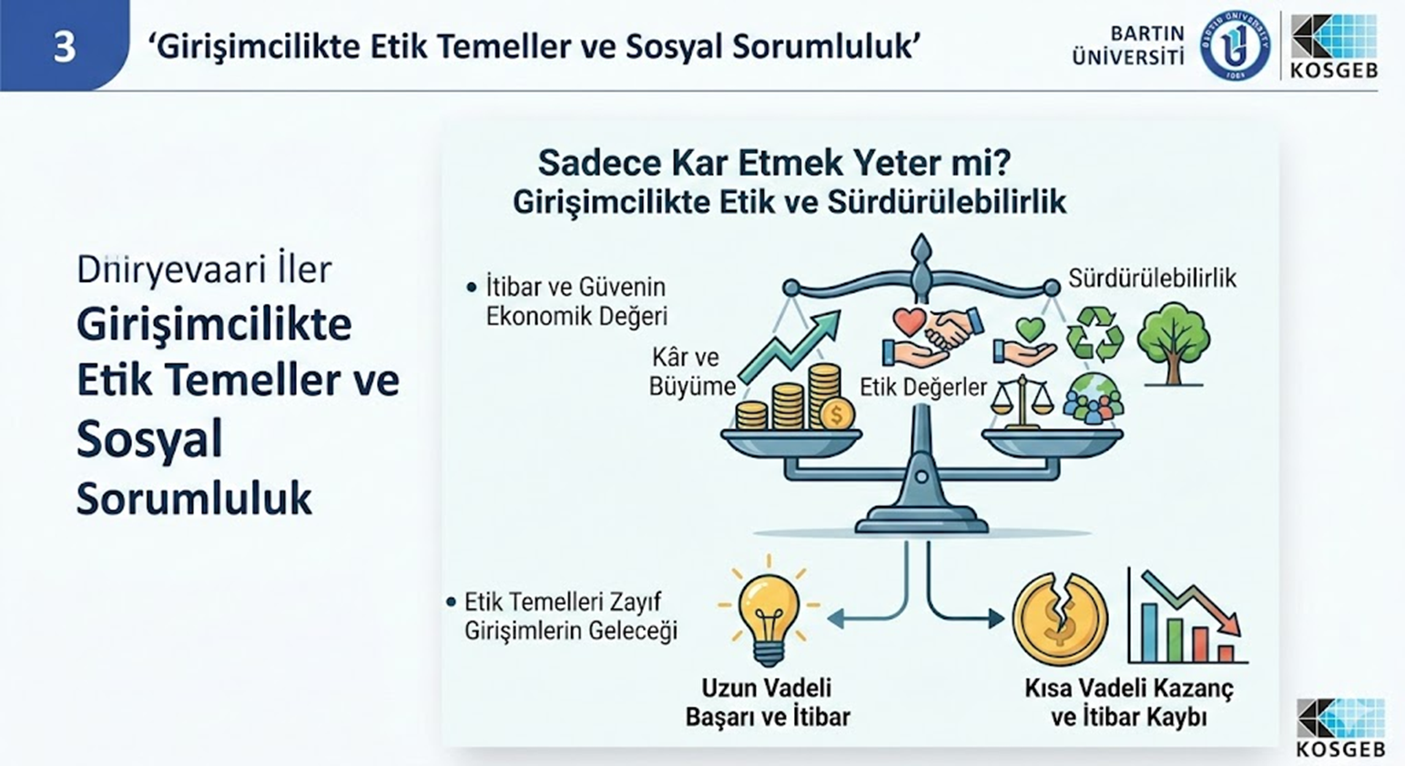
BARTIN ÜNIVERSITESI
05/24

Slide 6
ÖRNEK OLAY
Engin ve Cahit Vakası
Öğrencilere ödev ve tez yazımı sağlayan dijital platform kurulmuştur.
Girişim kısa sürede büyüyerek geniş bir yazar kadrosuna ulaşmıştır.
Ancak sistem öğrencileri akademik usulsüzlüğe teşvik ettiği için eleştirilmiştir.
Şirket içinde etik değer eksikliği çalışanların istifasına yol açmıştır.
Sonuç: Kar getiren her iş etik veya meşru olmayabilir.
BARTIN ÜNIVERSITESI
06/24

Slide 7

Ahlak Kavramı: YaşananGerçeklik
Tanım: Toplum içerisinde bireylerin birbirleriyle olan ilişkilerini düzenleyen, zamanla kemikleşmiş değerler ve kurallar bütünüdür.
Temel İşlevi: Gündelik yaşamın karmaşasını önlemek ve düzeni sağlamaktır.
ÖZELLIKLERI
Yaşanan hayatla iç içedir ve pratik bir karşılığı vardır.
Hem bireyin vicdanına hem de toplumsal yaptırımlara dayanır.
Yazılı olmayan ama gündelik yaşamı sessizce yöneten bir "toplumsal sözleşme"dir.
BARTIN ÜNIVERSITESI
07/24

Slide 8
Etik Kavramı: Ahlakın Felsefi Sorgulanması
Tanım: Olgusal olarak yaşanan ahlakın araştırılması, sorgulanması ve temellendirilmesidir.
Felsefi Boyut: İnsanın toplumsal ilişkilerini nasıl yönlendirmesi gerektiğini, "iyi" ve "kötü"yü belirleyen evrensel ölçütlerin neler olduğunu inceleyen bilim dalıdır.
Ahlak vs. Etik: Ahlak "ne yapmalıyım?" sorusuna yanıt ararken; Etik, "neden bunu yapmalıyım?" sorusunun felsefi zeminini kurar.
BARTIN ÜNIVERSITESI
08/24

Slide 9

Sorumluluk Alanları Genel Bakış
Bir girişimci sadece kendine karşı değil, paydaşlarına ve topluma karşı da sorumludur.
Bireysel Sorumluluk: İşletmenin varlığını sürdürmesi için gereken teknik süreçler.
Sosyal Sorumluluk: Kararların dış çevreye olan etkilerinin yönetilmesi.
Örnek Olma Sorumluluğu: Toplumsal ahlaki kalkınmaya verilen destek.
BARTIN ÜNIVERSITESI
09/24

Slide 10

BIREYSEL SORUMLULUKLAR: OPERASYONEL MÜKEMMELLIK
Kapsam: Girişimin ana faaliyet alanındaki profesyonellik düzeyini temsil eder.​
Alt Başlıklar:
Hedef kitleye uygun ve kaliteli ürün/hizmet geliştirme.​
Üretim standartlarının korunması ve tedarik zincirinin sürekliliği.​
Şeffaf pazarlama ve satış sonrası müşteri memnuniyeti yönetimi.​
Bu sorumluluk, işletmenin ekonomik temelini ve varlık nedenini oluşturur.​
BARTIN ÜNIVERSITESI
10/24

Slide 11

SOSYAL SORUMLULUKLAR: TOPLUMSAL MALIYET YÖNETIMI​
Tanım: Girişimcinin bireysel sorumluluklarını aksatması durumunda toplumun ödediği bedeldir.​
Mekanizma: Bir işletme kâr ederken topluma zarar vermemeli, aksine toplumun refahını artırmalıdır.
​
Kritik Soru: "Benim işimi eksik yapmam, benden hizmet bekleyen diğer sektörleri veya insanları nasıl etkiler?
BARTIN ÜNIVERSITESI
11/24

Slide 12
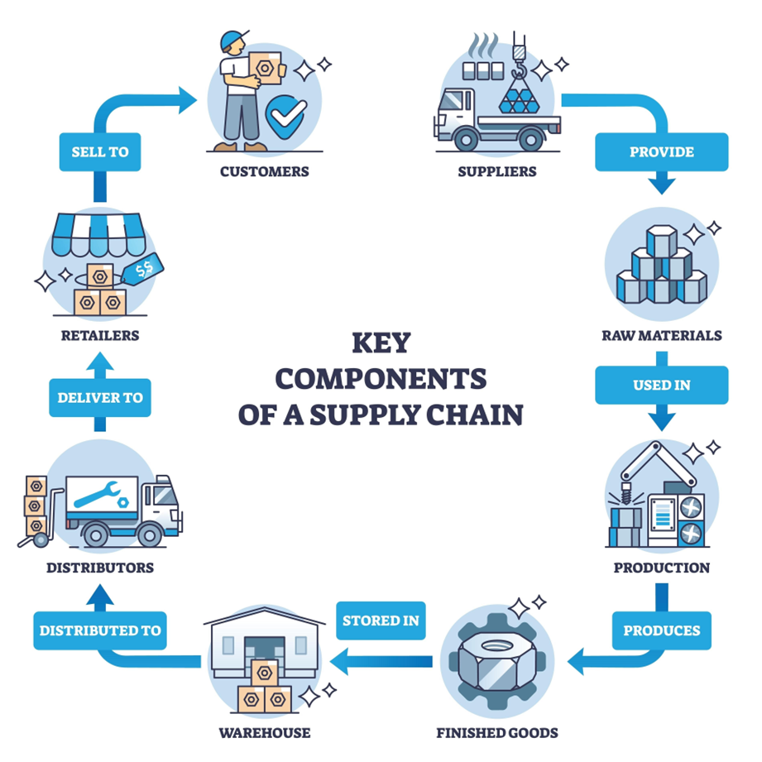
BARTIN ÜNIVERSITESI
12/24

Slide 13

SOSYAL SORUMLULUKTA ZINCIRLEME ETKI ÖRNEKLERI​
Tedarik Zinciri Krizi: Bir un fabrikasının üretimi durdurması,bakkalların ekmeksiz kalmasına ve halkın temel gıdaya ulaşamamasına neden olur.​
Altyapı Gecikmesi: İnşaat malzemesi üreticisinin siparişi yetiştirememesi, bir okulun kış öncesi çatısız kalmasına ve eğitimin aksamasına yol açar.
​
Ders: Hiçbir girişimci "sadece kendinden ibaret" değildir; her işletme toplumsal bir dişlinin parçasıdır.​
”
TEKNOLOJI INSANLAR IÇINDIR.
YÖNÜNÜ BELIRLEYECEK OLAN DA YINE INSANLARDIR.
BARTIN ÜNIVERSITESI
13/24

Slide 14

ÖRNEK OLMA SORUMLULUĞU: ETİK LİDERLİK MİSYONU​
İş Dünyasında Rol Modellik: Girişimcinin; sözünde durma, hakları gözetme ve dürüst rekabet ilkeleriyle toplumda saygı uyandırmasıdır.​
Ahlaki Yozlaşma ile Mücadele: Toplumda etik değerlerin zayıfladığı dönemlerde, ilkeli kalan girişimci bir kutup yıldızı görevi görür.​
Güven İnşası: Girişimcinin kişisel dürüstlüğü, markanın en büyük sermayesidir.​
BARTIN ÜNIVERSITESI
14/24

Slide 15
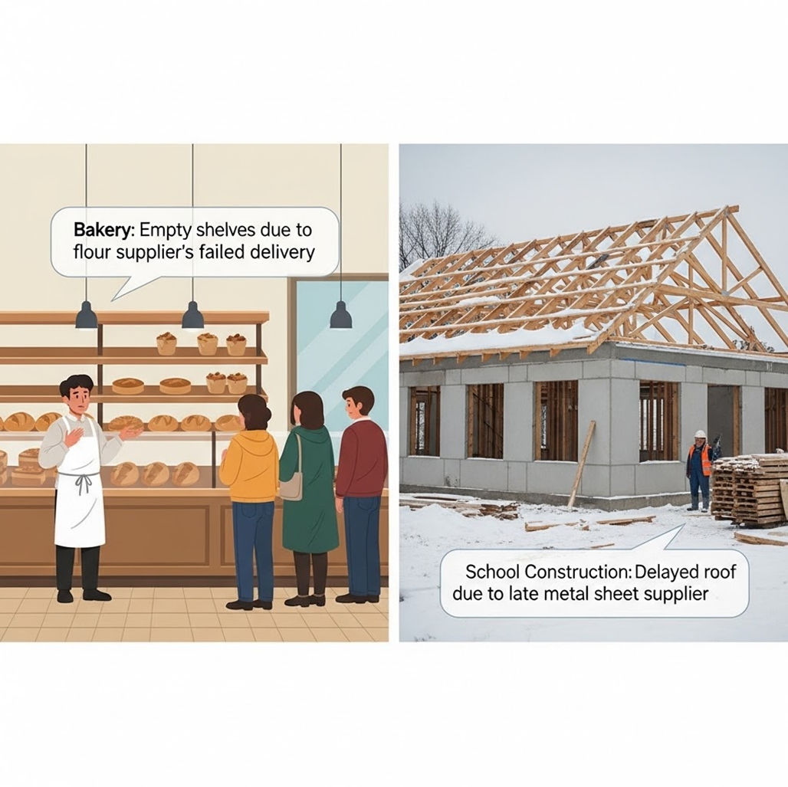
BARTIN ÜNIVERSITESI
15/24

Slide 16
GİRİŞİMİN ETİK TEMELLERİ: HUKUK VE DEĞERLER​
Bir girişimin etik yapısı iki sağlam sütun üzerine inşa edilir:​
Ahlaki Değerler: Toplumun kültürel, manevi ve vicdani birikimi.​
Hukuk Normları: Yasalar, yönetmelikler ve devletin belirlediği ticari çerçeve.​
Sentez: Hukukun yetişemediği "gri alanlarda" ahlaki değerler devreye girerek girişimciye yol gösterir.​
BARTIN ÜNIVERSITESI
16/24

Slide 17
GİRİŞİMİN ETİK TEMELLERİ: HUKUK VE DEĞERLER ​
Güvenilirlikİlkesi: Öngörülebilirlik
Öngörülebilirlik: Paydaşların, girişimcinin kriz anlarında veya normal süreçlerde nasıl davranacağını kestirebilmesidir.
İnovasyon İlişkisi: Öngörülebilir olmak statik olmak değildir; girişimci yenilik yaparken de güven zeminini korumalıdır.
Güvenilir bir girişimci, belirsizliği azaltarak iş ortakları için riskleri minimize eder.
BARTIN ÜNIVERSITESI
BARTIN ÜNIVERSITESI
17/27

Slide 18
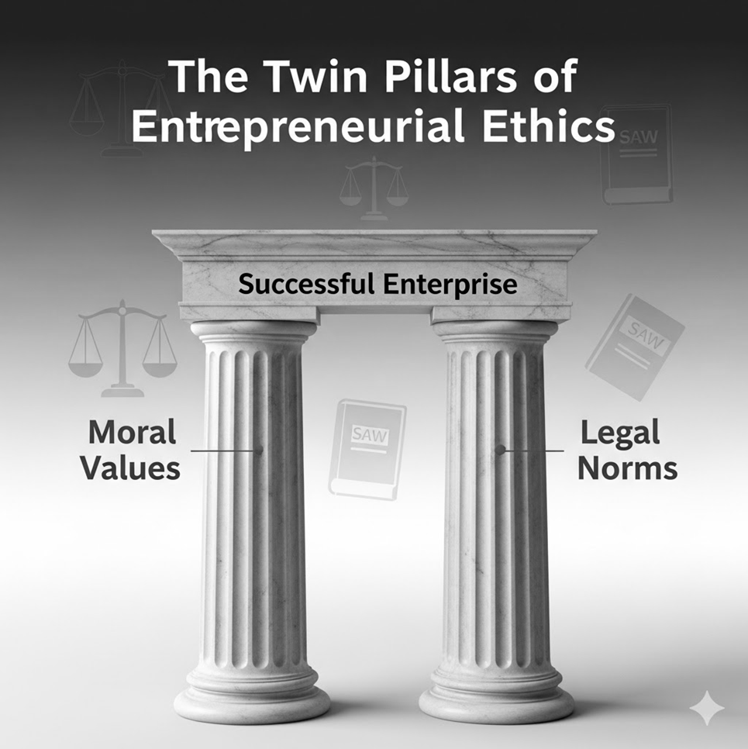
GİRİŞİMİN ETİK TEMELLERİ: HUKUK VE DEĞERLER​
Dürüstlük İlkesi: Doğruluktan Ayrılmama
Yalandan Uzak Durmak: Girişimcinin finansal gücü veya pazar payı ne olursa olsun, yanıltıcı beyanlardan kaçınmasıdır
Haksız Rekabet: Başka bir markanın emeğini çalmak, taklit ambalaj kullanmak veya rakibi karalamak dürüstlük ilkesine taban tabana zıttır.
Uzun Vadeli Kazanç: Dürüstlük kısa vadede fırsat kaybı gibi görünse de uzun vadede "itibar kârı" sağlar.
BARTIN ÜNIVERSITESI
18/24

Slide 19
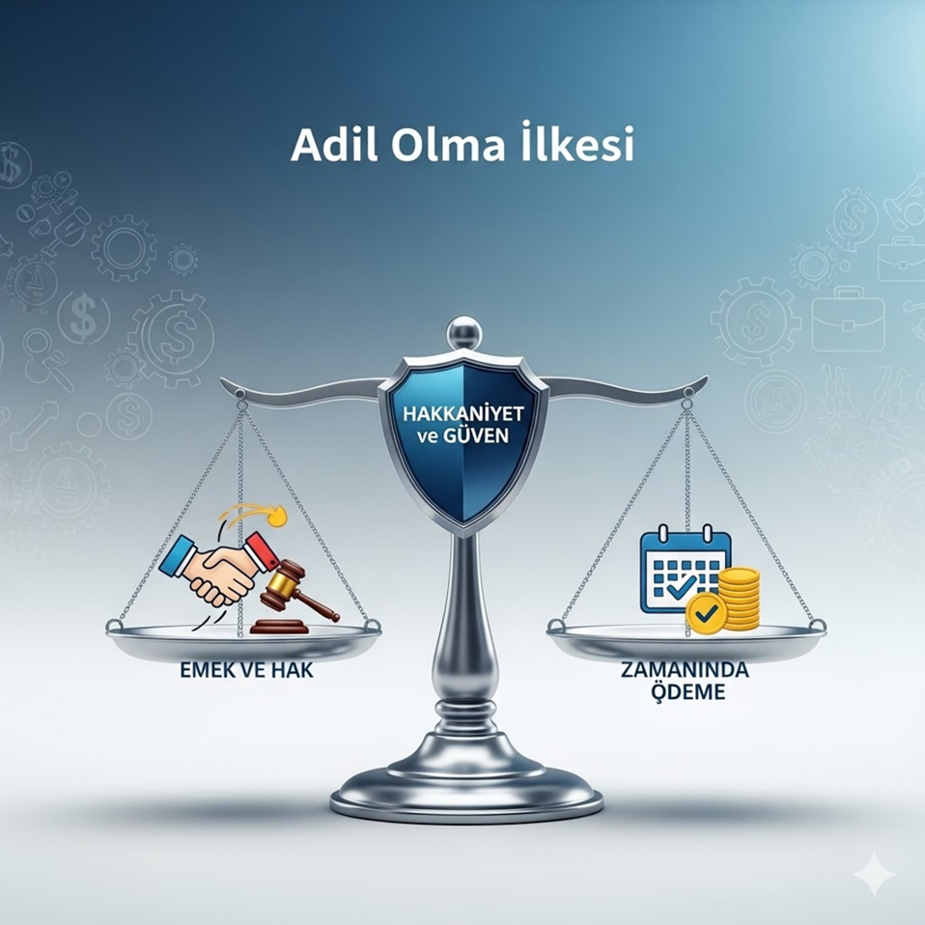
”
GİRİŞİMİN ETİK TEMELLERİ: HUKUK VE DEĞERLER​
Adil Olma İlkesi: Hakkaniyet ve Liyakat
Adalet vs. Eşitlik: Herkese aynı şeyi vermek değil, her paydaşa (çalışan, tedarikçi, müşteri) hak ettiği karşılığı vermektir.
Zamanında Ödeme: Çalışanın alın teri kurumadan maaşını, tedarikçinin emeği karşılığını zamanında ödemek bu ilkenin temelidir.
Fırsat Eşitliği: İşe alım ve terfi süreçlerinde kişisel yakınlık yerine yetkinliği baz almak.
BARTIN ÜNIVERSITESI
19/24

Slide 20
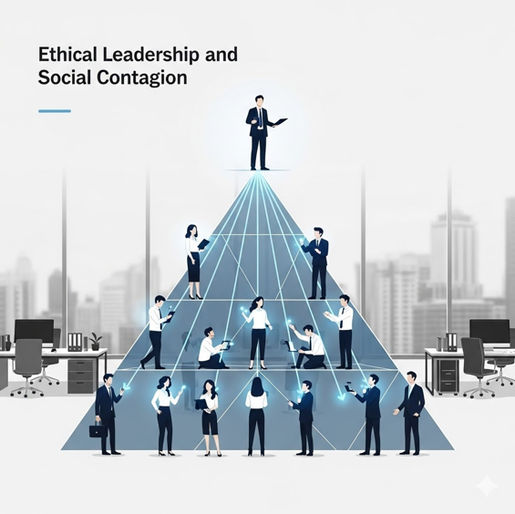
BÖLÜM 4: ETİK YÖNETİM VE LİDERLİK
ETIK LIDERLIK: DAVRANIŞLARIN GÜCÜ YÖNTEM
Sosyal Bulaşma:
İşletmedeki etik dışı küçük bir davranış (örn: vergi kaçırma veya yalan söyleme), çalışanlar arasında hızla yayılır ve normalleşir.
?
Rol Model Olarak Lider:
Lider, yazdığı kurallardan çok sergilediği tutumlarla hatırlanır.
Şeffaflık:
Hataları kabul edebilme ve sorumluluk alma cesareti etik liderliğin temelidir.
BARTIN ÜNIVERSITESI
18/24

Slide 21

OLAY
ETIK LIDERLIKTE VAKA
ÖRNEĞI
•Facebook (Meta) veri gizliliği skandalı.
RISKLER
•Liderlik Refleksi: Zuckerberg'in senato önünde ifade vermesi ve kamuoyuna açıkça "Hata yaptık, sorumluluk benim" demesi.
DERS:
Kriz anlarında dürüstçe sorumluluk almak, markayı tamamen yok olmaktan kurtaran etik bir hamledir.
MARK ZUCKERBERG ÖRNEĞI
BARTIN ÜNIVERSITESI
21/24

Slide 22
ETIK ÖĞRENME VE ETIK REHBER
NEDEN REHBER?
ETIK
REHBER:
İŞLEVI
NEDIR?
İşletmenin tüm iç ve dış ilişkilerinde (çalışan, müşteri, devlet) pusula görevi gören yazılı dökümandır.
Karar verme süreçlerinde ikilemleri ortadan kaldırır ve standart bir davranış biçimi oluşturur.
İnsan hafızası unutmaya, hırsları ise kuralları esnetmeye meyillidir.
BARTIN ÜNIVERSITESI
22/24

Slide 23
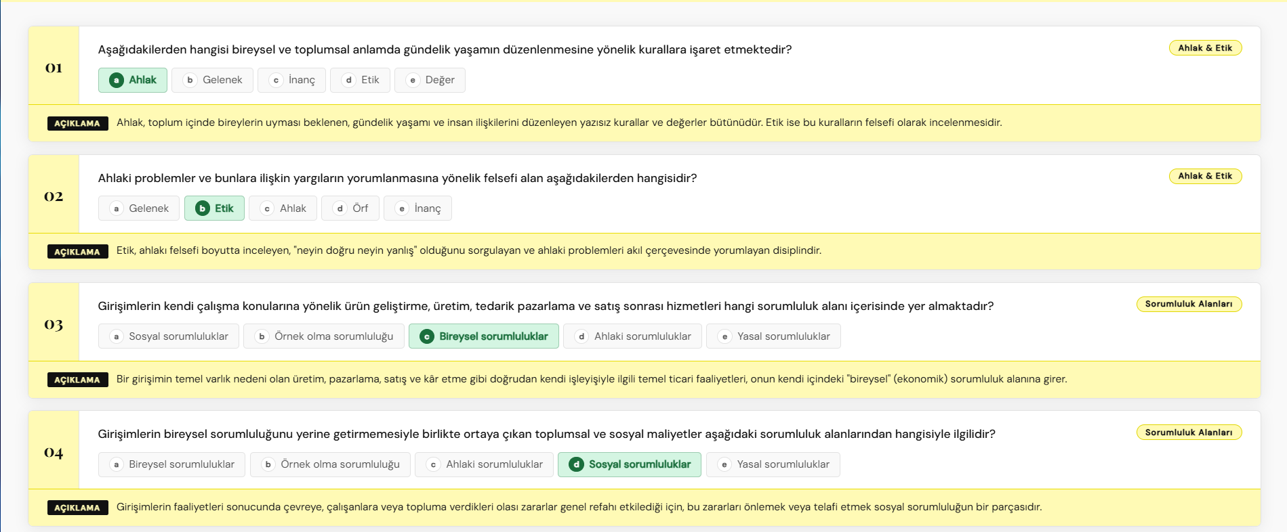
KENDIMIZI SINAYALIM

Slide 24
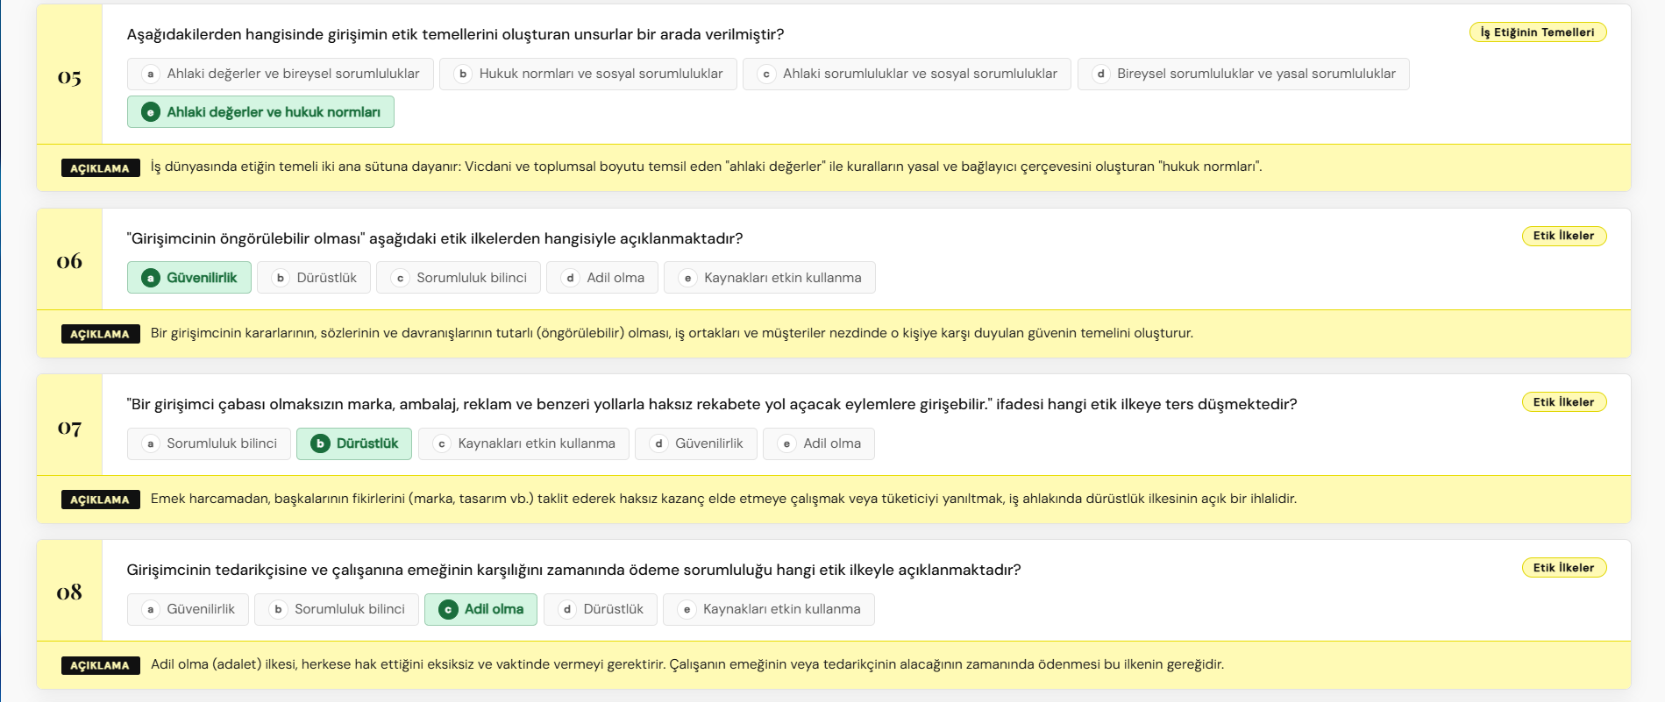
KENDIMIZI SINAYALIM

Slide 25
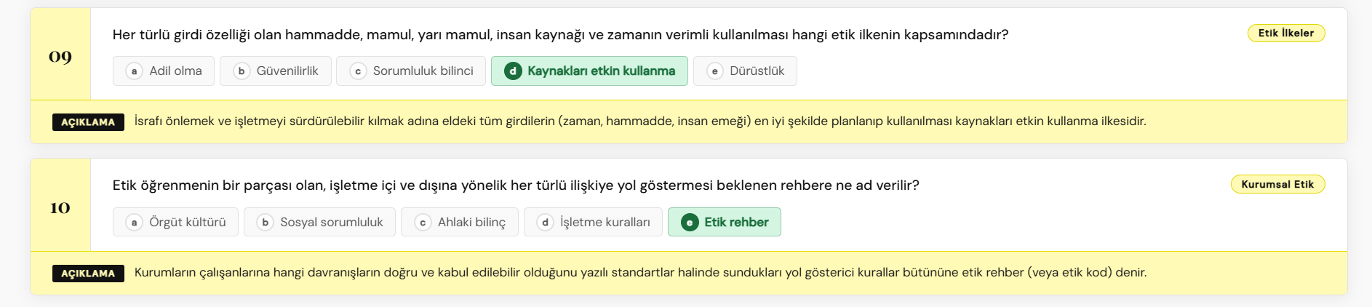
KENDIMIZI SINAYALIM
DINLEDIĞINIZ IÇIN TEŞEKKÜRLER...

